Slide 1
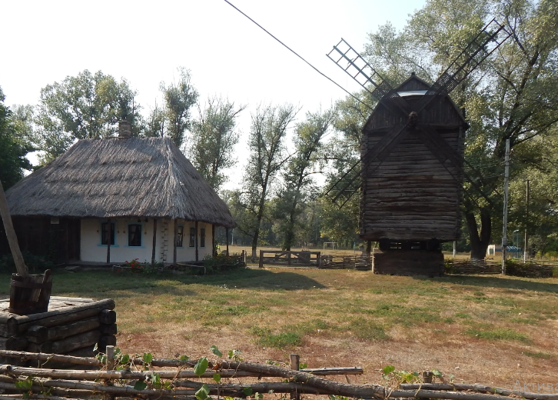
Всеукраїнський інтерактивний конкурс «МАН-Юніор Дослідник»
КПНЗ «Донецька обласна Мала академія наук учнівської молоді»
Музей народної архітектури, побуту та дитячої творчості в с. Прелесне – скарбниця матеріальної культури українців півдня Слобожанщини
Роботу виконала:
Полуніна Єлизавета Володимирівна, здобувачка освіти 8-го класу Привільської гімназії Черкаської селищної ради Краматорського району Донецької області
Науковий керівник:
Полуніна Юлія Володимирівна, учитель історії Привільської гімназії Черкаської селищної ради

Slide 2
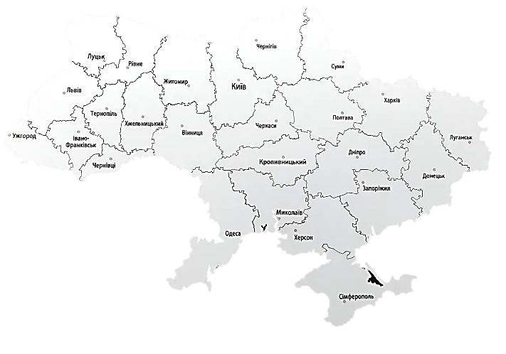
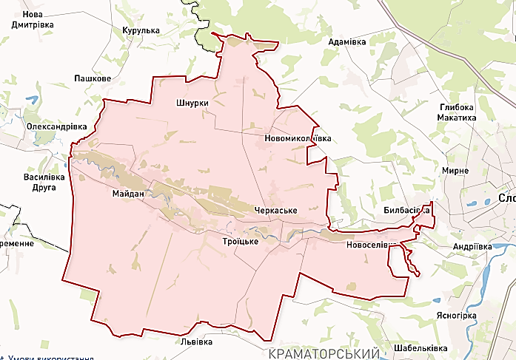
Місце розташування музейної установи
Відділ Донецького обласного художнього музею «Музей народної архітектури, побуту та дитячої творчості» знаходиться у с. Прелесне Черкаської селищної
громади Краматорського р-ну у Донецької обл. Запрошуємо у віртуальну екскурсію до цієї скарб-ниці матеріальної культури українського народу, що була створена з ініціативи земляків-донеччан.
Черкаська громада
Прелесне
Рис. 2. Карта Черкаської селищної громади Краматорського району Донецької області.
Відеорепортаж:
https://youtu.be/Fp-3WKLF74Q
Рис. 1. Черкаська селищна громада на карті України

Slide 3
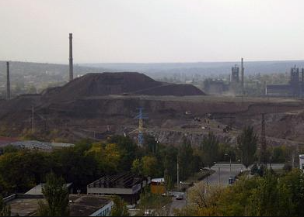
Вступ. Актуальність дослідження
Музей народної архітектури, побуту та дитячої творчості у с. Прелесне є скансеном (швед. skansen – «шанець»), тобто етнографічним комплексом – музеєм
просто неба. Його основною функцією є зберегти пам’ятки традиційної матеріальної культури українців півдня Слобожанщини. Водночас упродовж понад 30 років ця музейна установа відігравала важливу роль у пробудженні національної свідомості мешканців Донецької обл. Музей народної архітектури, побуту та дитячої творчості у с. Прелесне є моделлю середовища, де людина живе в гармонії з природою та власним історичним корінням, у регіоні, який зазнав найбільш нищівного впливу індустріалізації та урбанізації.
Рис. 3. Музей народної архітектури, побуту та дитячої творчості у с. Прелесне [3]
Рис. 4. Індустріальний ландшафт, м. Краматорськ:
https://wikimapia.org/19426342/uk/

Slide 4
Вступ. Мета та завдання, об’єкт і предмет дослідження
Мета дослідження: визначити ступінь відповідності регіональним особливостям традиційної матеріальної культури українців Слобожанщини експонатів Музею народної архітектури, побуту та дитячої творчості у с. Прелесне.
Завдання дослідження:
1. Проаналізувати стан наукової визначеності питання створення та функціонування скансенів в Україні, зокрема історії створення Музею народної архітектури, побуту та дитячої творчості в с.Прелесне Донецької обл.
2. Виокремити типові конструктивні особливості житла Слобожанщини наприкінці ХІХ – на початку ХХ ст.: з’ясувати відповідність ним хати зі скансену в с. Прелесне.
3. Визначити регіональні особливості слобожанської вишивки; здійснити атрибуцію вишитих рушників з колекції скансену в с. Прелесне за техніками вишивання, орнаментальними мотивами та кольоровою гамою.
Об’єкт дослідження: традиційна матеріальна культура українців Слобожанщини наприкінці ХІХ – у першій половині ХХ ст.
Предмет дослідження: пам’ятки традиційної матеріальної культури населення півдня Слобожанщини кінця ХІХ – першої половини ХХ ст., що зберігаються в Музеї народної архітектури, побуту та дитячої творчості у с. Прелесне.

Slide 5
Вступ. Джерельна база та методологічні засади дослідження
Специфіка дослідження обумовлена:
відсутністю наукових праць про конструктивні особливості житлових і господарських споруд, що зберігаються в Музеї народної архітектури, побуту та дитячої творчості;
знаходженням с. Прелесне у районі проведення воєнних (бойових) дій і відсутністю доступу до фондів Музею.
Джерельна база дослідження: речові джерела, зокрема пам’ятки народної архітектури та предмети побуту (вишиті рушники). Опис та аналіз джерел здійснювався:
1) за результатами безпосереднього, або польового спостереження під час відвідування авторкою Музею пам’яток народної архітектури, побуту та дитячої творчості у с. Прелесне;
2) на основі фотографій експозицій скансену, що опубліковані на сайті Донецького обласного художнього музею.
Методологічна база дослідження. Загальнодисциплінарні методи: аналіз, синтез, порівняння та узагальнення матеріалів дослідження.
Міждисциплінарні методи (історія, етнологія, мистецтвознавство, архітектура):
описовий метод (зроблено опис зовнішнього вигляду хати, вишитих рушників, що експонуються в Музеї народної архітектури, побуту та дитячої творчості у с. Прелесне);
порівняло-історичний метод (виокремлено спільні та відмінні риси пам’яток народної архітектури та декоративно-прикладного мистецтва (вишивки) Слобожанщини в цілому та тих, що зберігаються в скансені с. Прелесне).

Slide 6
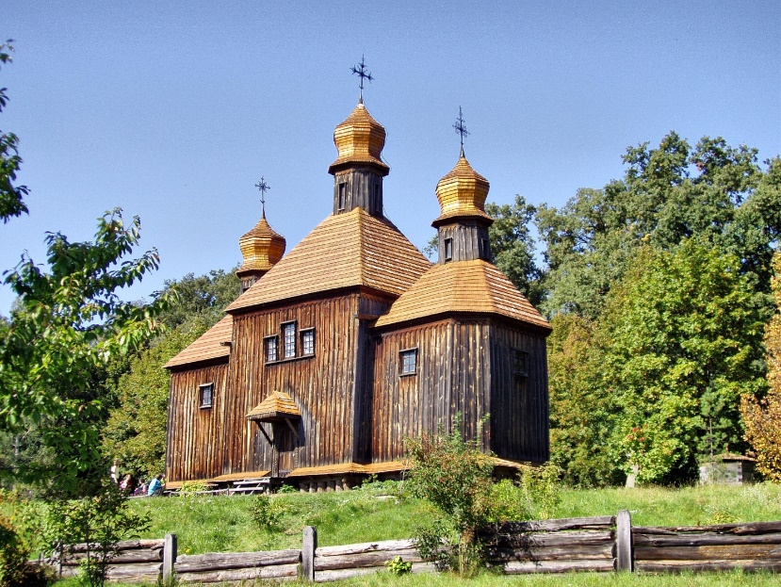
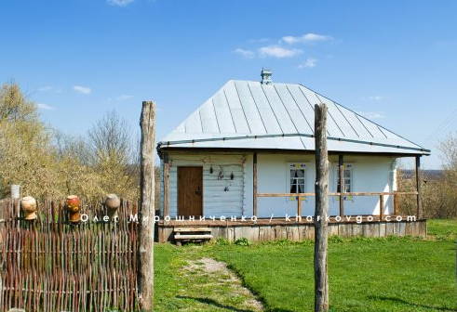
Стан наукової визначеності питання. Скансени України
Історія створення скансенів – архітектурно-етнографічних комплексів під відкритим небом досліджувалася вітчизняними науковцями-музеєзнавцями, зокрема: у другій половині ХХ ст. З. Гудченко [1], В. Шмелевим;. на початку ХХІ ст. – А. Данилюк [2],
Д. Каднічанським [4]. Стисла характеристика скансенів у с. Писарівка Харківської обл., Прелесне Донецької обл., що мають зберігати пам’ятки минулого Слобожанщини, надана у статті І. Проненко [7].
лютий 1969 р. – заснування Музею народної архітектури та побуту України за ініціативою громадськості та Українського товариства охорони пам'яток історії та культури [1, с. 18].
Місце знаходження: м. Київ, поблизу історичного села Пирогів. Є найбільшим скансеном Європи загальною площею 131 га. У Музеї експонуються 2 садиби зі Слобожанщини (с. Новоохтирка Луганської обл.) [1, с. 34-35].
Рис. 5. Музей народної архітектури та побуту України :
https://www.pyrohiv.com/photo/
Рис. 6. Етнографічний музей «Українська слобода»: http://surl.li/spgvr

Slide 7
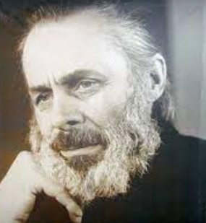
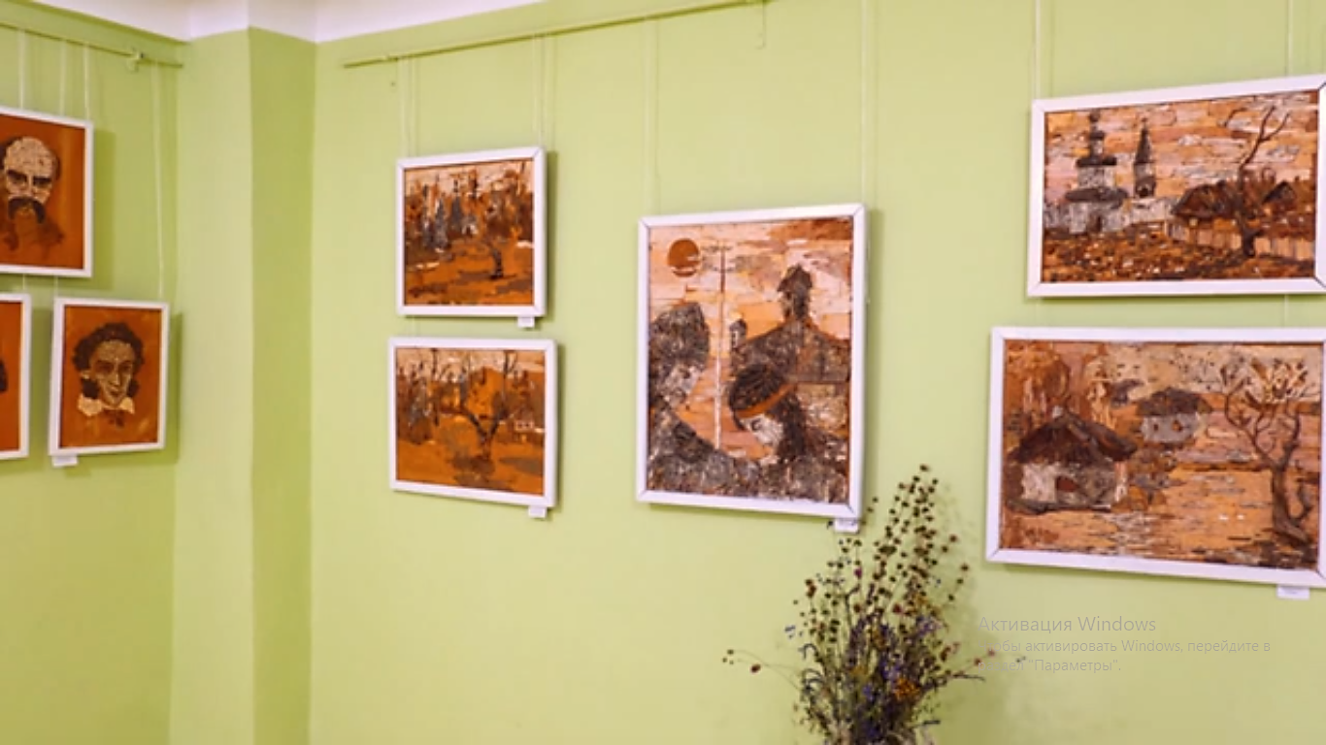
Стан наукової визначеності питання. Скансени Слобідської України
листопад 1990 р. – рішення Харківської обласної ради про створення етнографічного музею «Українська слобода».
Місце знаходження: с. Писарівка Злочівської громади Богодухівського р-ну Харківської обл. Експонуються рубана хата з с. Малижине, вітряк з с. Лемищино, комора з с. Писарівка [7, с. 112-113].
1983 р. - створення Музею народної архітектури, побуту та дитячої творчості у с. Прелесне Слов’янського р-ну (нині Черкаської громади Краматорського р-ну) Донецької обл. за ініціативою О. Шевченка.
1992 р. – Музей став філією Донецького обласного художнього музею [7, с. 114].
Олександр Іванович Шевченко (1926 – 2010) – художник і краєзнавець, учитель образотворчого мистецтва середньої школи с. Прелесне, засновник і керівник дитячої образотворчої студії «Синій птах» (із 1963 р.),чиї вихованці були нагороджені 5 медалями міжнародних конкурсів. В основу експозиції Музею покладено матеріали етнографічних експедицій О. Шевченка у сс. Маяки, Сидорове Донецької обл. [10].
Рис. 7. Олександр Іванович Шевченко, засновник Музею народної архітектури, побуту та дитячої творчості у с. Прелесне [3]
Рис. 8. Роботи О. І. Шевченко та вихованців студії «Синій птах»: http://surl.li/spily

Slide 8
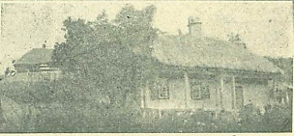
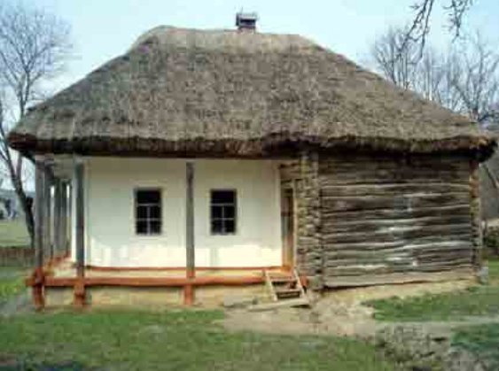
Традиційне українське житло. Регіональні особливості Слобожанщини
Північ Донеччини у другій половині XVII – першій половині XVIII ст. входила до складу Ізюмського слобідського полку, що вплинуло на її традиційну матеріальну культуру, зокрема на
житлобудівництво. На основі ознайомлення з працями С. Таранущенка [12], З. Гудченко [1], В. Масненка, В. Ракшанова[5] визначимо архітектурно-художні особливості традиційного житла українців Слобожанщини:
У плані хати – загальноукраїнського типу: «хата – сіни», «хата – сіни – комора».
Конструктивна система хати виконувалася в зруб із дубу. Зруб укладали на дубові стояки. Хата мала галерею, яку утримували дерев’яні колонки («сішки»).
Хату мазали глиною та фарбували в білий колір. Надвіконня розписували. Під стріхою на лиштвах, на завершеннях колонок та обрамленнях вікон застосовувався різьблений декор.
Дах житла робили натрусом. Житню солому брали після обробки камінними котками, змочували водою. Потім щільно вкладали на лати та поливали рідкою глиною [1, с. 35-34; 5, c.100-102].
Рис. 9. Хата у с. Левківка Ізюмського повіту Харківської губернії [12, с. 5]
Рис. 10. Хата у с. Новоохтирка Луганської області [5, с. 96]

Slide 9
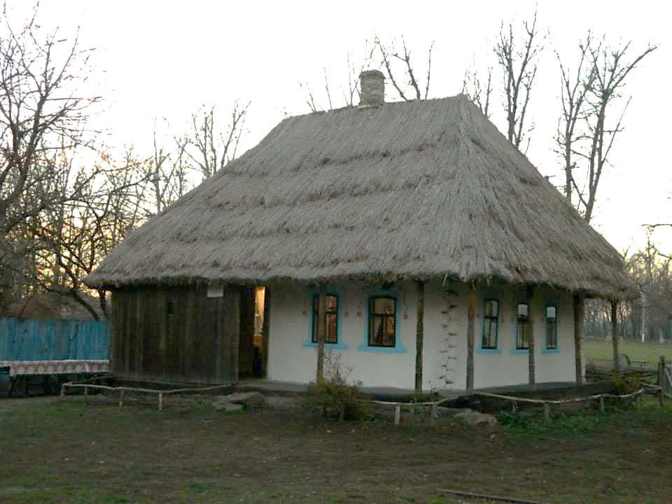
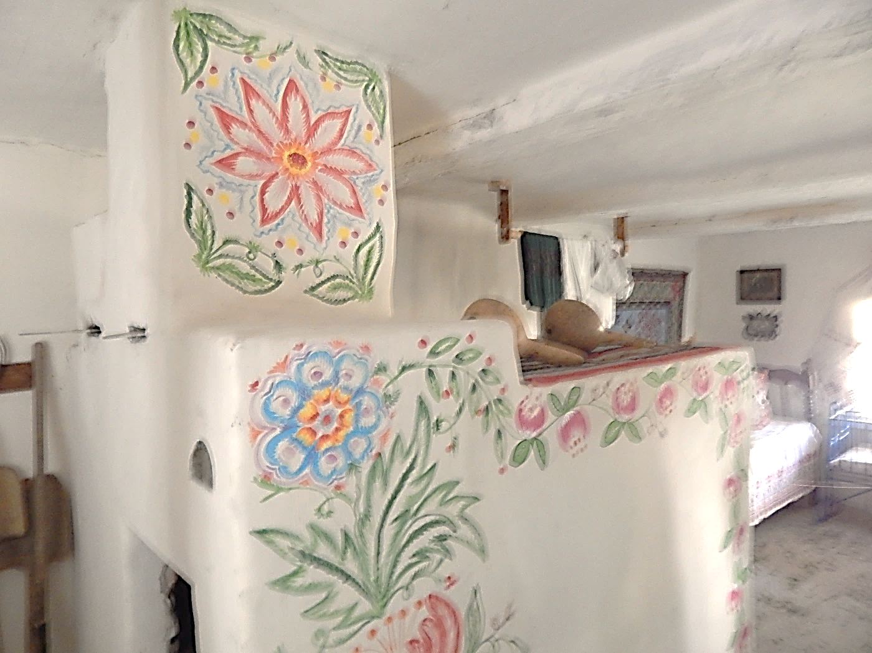
Традиційне українське житло. Хата з с. Прелесне
Хата, що експонується в Музеї народної архітектури, побуту та дитячої творчості у с. Прелесне, була подарована мешканкою села Раїсою Антонівною Біліченко.
Архітектурно-художні особливості цієї житлової споруди повністю відповідають традиціям житлобудівництва Слобожанщини, які визначені науковцями:
План будівлі – «хата – сіні».
Стіни хати – рубані, із колотого дубового дерева. Вони поставлені на палі («підвалини»).
Ззовні стіни хати обмазані товстим шаром глини та побілені крейдою. Стіни сіней виходять за межі стін житлової частини будинку на рівень навісу, залишилися у відкритому зрубі небіленими.
Широкий напуск даху, який виступає над стінами, підтримується прогоновими брусами («підстрішниками»), які підпирають колонки («сішки»).
Надвіконня прикрашені квітковим мальованим орнаментом, виконаним кольоровими глинами
Рис. 11. Зовнішній вигляд хати. Музей народної архітектури, побуту та дитячої творчості у с. Прелесне [3]
Рис. 12. Внутрішній інтер’єр хати. Музей народної архітектури, побуту та дитячої творчості у с. Прелесне [3]

Slide 10
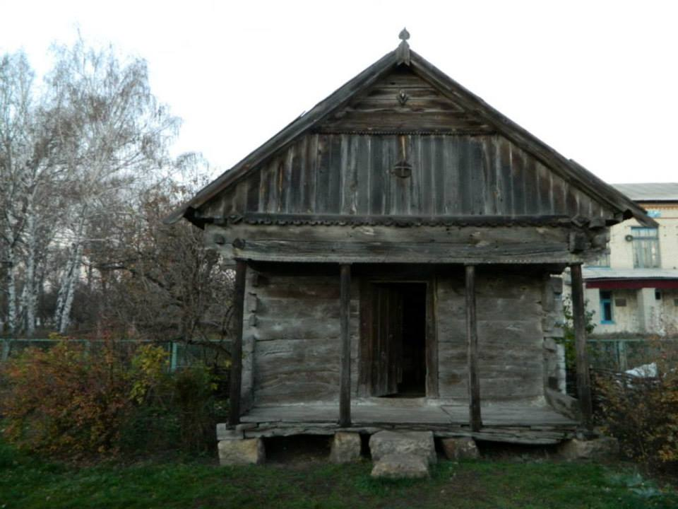
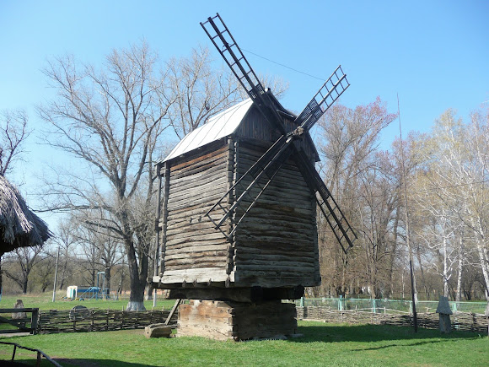
Традиційне українське житло. Господарські споруди
У Музеї народної архітектури, побуту та дитячої творчості у с.Прелесне зберігається комора.
Двоповерховий вітряний млин ХІХ ст. перевезений до с. Прелесне з с. Бригадирівка Харківської обл. [7, с. 115]. Його корпус чотирикутний з піддашками, рублений з дубу. Тримається на стільці з двома великими колодами, на яких повертається за вітром всім корпусом. Вітряки такого типу були поширені у XVIII-XIX ст. на території Слобожанщини. Вони обслуговували селян, переробляли збіжжя на борошно.
Ця споруді початку ХХ ст. зібрана з товстих дубових брусів, із підлогою і піддашком, що опирається на чотири стовпчики. Колись у коморі зберігали запас зерна, сільськогосподарський реманент, речі вжитку.
Рис. 14. Вітряний млин із с. Бригадирівка Харківської обл. Музей народної архітектури, побуту та дитячої творчості у с. Прелесне [3]
Рис. 13. Комора. Музей народної архітектури, побуту та дитячої творчості у с. Прелесне [3]

Slide 11
Традиційний побут українців. Вишиті рушники Слобожанщини
Скансени – етнографічні музеї просто неба – створюють цілісне уявлення про традиційну матеріальну культуру, демонструючи комплекс пам’яток народної архітектури, предметів побуту, знарядь праці, ужиткового мистецтва. Зокрема, колекція Музею народної архітектури, побуту та дитячої творчості містить вишиті рушники.
У науково-дослідницькому проєкті регіональні особливості вишивки Слобожанщини визначено на основі праць Л. Орел [6], В. Сушко [11]:
Техніка оздоблення рушників декором – тамбурний, або «рушниковий» шов.
Кольорова гама – переважання червоного кольору, рідше – поєднання червоних і синіх кольорів.
Орнамент - застосування квіткових композицій, де узагальнені контурні квіти, гнучких гілки поєднані в єдине «дерево» [6, с. 101– 102; 11, с. 67].
Також науковці зазначають, що у Слобідській Україні традиції виготовлення вишитих рушників почали занепадати на початку ХХ ст., тобто раніше, ніж в інших регіонах України [6, с. 101– 102].
Рис. 15. Вишиті рушники Слобожанщини. Харківщина,
ХІХ ст. [6, с. 104].

Slide 12
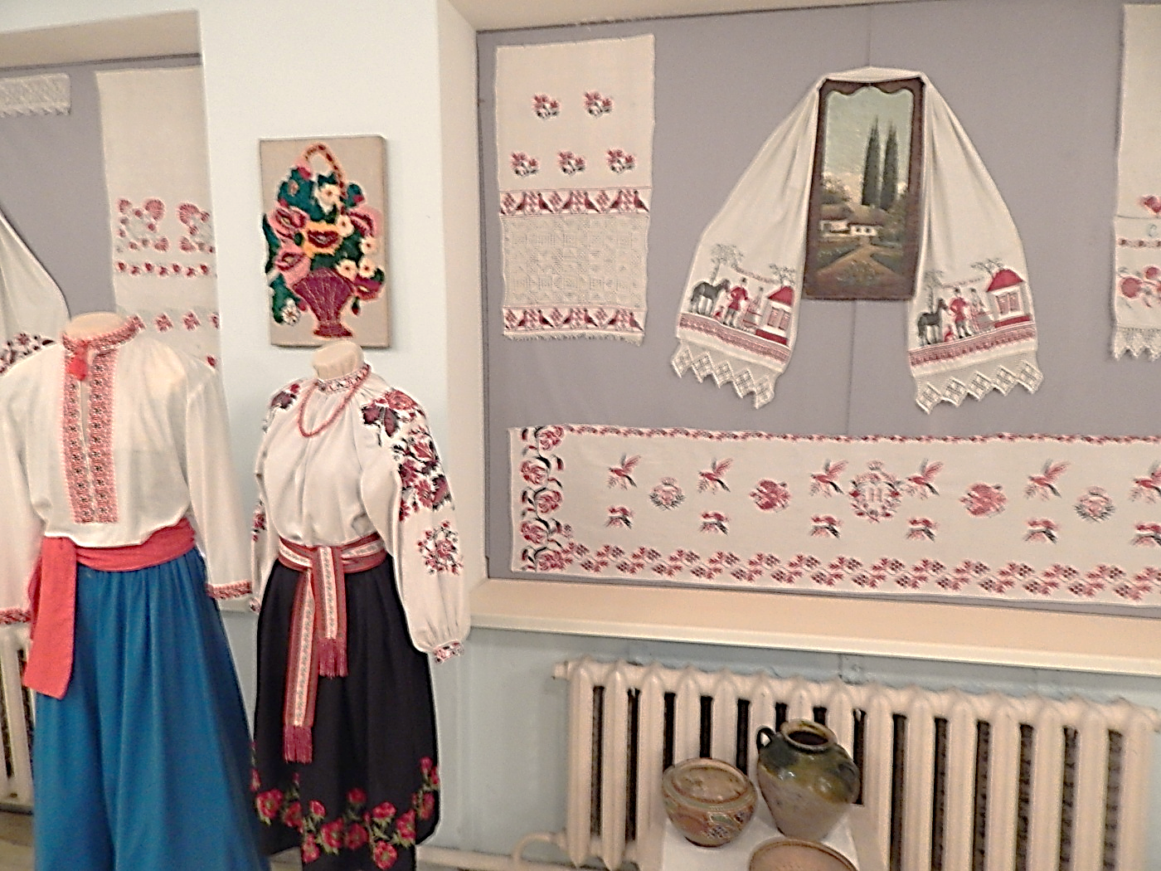
Традиційний побут українців. Вишиті рушники Слобожанщини
Більшість рушників, що експонуються в Музеї народної архітектури, побуту та дитячої творчості у с. Прелесне, оздоблено вишивкою у брокарському стилі.
Його ознаки:
Техніка оздоблення рушників декором – хрестик.
Кольорова гама – основним кольором візерунків є червоний колір, що доповнюється чорним кольором для додання візерунку чіткого контуру і виразності.
Орнамент – рослинно-геометричний. Найпоши-реніший мотив – квітки троянд. Також часто зустрічається виноградна лоза або гроно.
Отже, вишиті рушники, що зберігаються у скансені с. Прелесне, не відповідають традиціям слобожанської вишивки. Однак процес поширення брокарської вишивки спостерігався в усій Наддніпрянській Україні під впливом міської культури. Схеми вишивки розповсюджувалися разом із дешевим милом фабрику «Брокар і К °» [9, с.35].
Рис. 16. Вишиті рушники. Музей народної архітектури, побуту та дитячої творчості у с. Прелесне [3]

Slide 13
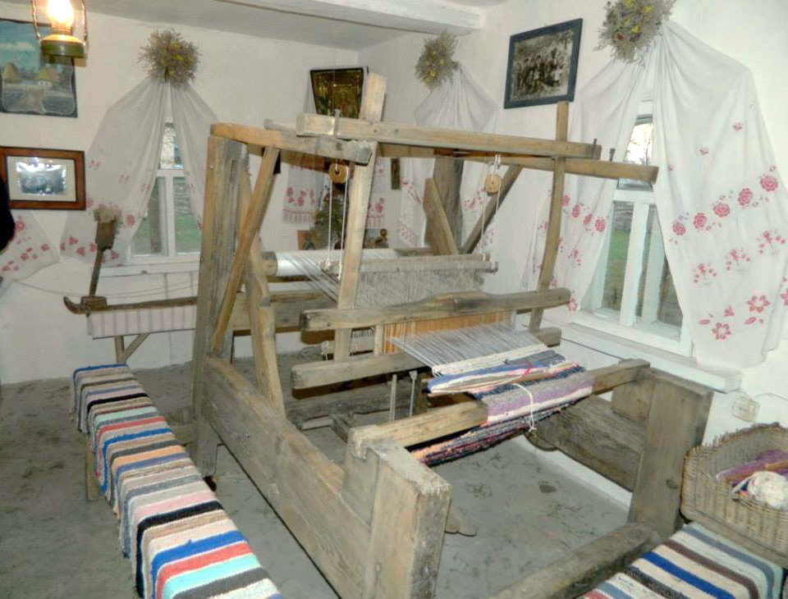
Традиційний побут українців. Вишиті рушники Слобожанщини
У Музеї народної архітектури, побуту та дитячої творчості в с. Прелесне експонується горизонтальний ткацький верстат.
При виготовленні тканини на верстаті переплітаються дві системи ниток – основи та утка (тобто піткання). Верстат має пристрій для руху ниток основи. За його допомогою вони опускаються або піднімаються. Як правило, нитки, що використовувалися господинями наприкінці ХІХ – у першій половині ХХ ст., були лляними, вовняними, конопляними або змішаної сировини.
Рис. 17. Самопрядка [3]
Прядка з автоматичним зсукуванням нитки і намотуванням пряжі на веретено. Складаоася зі стільчика з педаллю («підніжок»), колеса зі спицями
Рис. 18. Ткацький верстат. Музей народної архітектури, побуту та дитячої творчості у с. Прелесне [3]

Slide 14
Висновки
На підставі ознайомлення з науковою літературою, аналізу речових джерел (пам’ятки народної архітектури, предмети побуту – вишиті рушники), що здійснювався на основі безпосереднього (польового) спостереження, було зроблено такі висновки:
1. Вітчизняні науковці-музеєзнавці (С. Гудченко, А. Данилюк, Д. Каднічанський, І. Паньків та ін.) вивчали історію створення створення скансенів в Україні, які є такою формою збереження пам’яток традиційного побуту й культури, що дозволяє відкрито та комплексно досліджувати традиційні пам’ятки народної архітектури, предмети побуту, знаряддя праці. Однак основну увагу вони приділяють скансенам західних і центральних регіонів України. Це є результатом недооцінки важливості справи збереження традиційної матеріальної культури Слобожанщини в цілому. Авторці вдалося ознайомитися лише з оглядовою статтею Проненко І. про скансени у с. Писарівка Харківської обл. і с. Прелесне Донецької обл.
2. Типові конструктивні особливості житла Слобожанщини кінця ХІХ – початку ХХ ст. – це зруб із дубу, укладений на дубові стояки; галерея, що утримувалася дерев’яними колонками. Хата, що була подарована Музею народної архітектури, побуту та дитячої творчості у с.Прелесні місцевою мешканкою Р. Біліченко, побудована відповідно цим традиціям Слобожанщини.
3. Регіональними особливостями слобожанської вишивки були тамбурний шов, переважання червоного кольору в палітрі, рослинний орнамент. Водночас вишиті рушники, що зберігаються у скансені с. Прелесне, вишиті хрестиком, кольорова гама – червоно-чорна, орнамент – рослинно-геометричний. Поширення такої вишивки у брокарському стилі на початку ХХ ст. відбувалося в масштабі всієї Наддніпрянської України під впливом міської культури.

Slide 15
Список використаних джерел
Гудченко З. Музеї народної архітектури України. Київ: Будівельник, 1981. 120 с.
Данилюк А. Г. Українські скансени. Історія виникнення, експозиції, проблеми розвитку. Тернопіль: Навчальна книга – Богдан, 2006. 104 с.
Донецький обласний художній музей. URL: https://prelesnemus.wordpress.com/ (дата звернення: 14.04.2024).
Каднічанський Д. Скансени України: [етнографічні мезеї просто неба]. Краєзнавство . Географія. Туризм. 2010. № 16. С. 3–8.
Масненко В. В., Ракшанов В. Б. Українська хата. Науково-популярне видання. Черкаси: Брама–Україна, 2012. 190 с.
Орел Л. Українські рушники: Історико-культурологічне дослідження. Київ: Кальварія, 2003. 230 с.
Проненко І. В. Сучасний розвиток музеїв-скансенів в українській музейній структурі. Актуальні проблеми вітчизняної та всесвітньої історії. 2017. Вип. 20. С. 91–97.
Паньків І. М. Скансени в соціокультурному просторі України: перспективи розвитку та міжнародний досвід. Національний музей народної архітектури та побуту України. 2020. URL: https://www.pyrohiv.com/activities/skanseni-v-sotsio-kulturnomu-prostori-ukraini-perspektivi-rozvitku-ta-mizhnarodniy-dosvid.html (дата звернення: 14.04.2024).
Саєнко Т. В., Завийборода А. М. Регіональні особливості оздоблення вишивкою комплексів народного вбрання на Україні : метод. реком. для студ. Полтава: ПНПУ імені В. Г. Короленка, 2019. 104 с.
Сиротенко В. Видатний краєзнавець Донеччини. Донецький обласний краєзнавчий музей. 2023. 28 трав. URL: https://muzey-dokm.pp.ua/vydatnyj-krayeznavets-donechchyny.html (дата звернення: 14.04.2024).
Сушко В. Українське вишивання на Слобожанщині ХІХ – ХХ ст. Народна творчість та етнографія. 2007. № 6. С. 66-70.
Таранущенко С. Пам'ятки мистецтва старої Слобожанщини. Харків: Харківська експериментальна школа-клуб друкарської справи, 1922. CXIV с. URL: https://colovrat.org/bibliotheca/taran.html (дата звернення: 14.04.2024).

